Slide 1
Влияние атмосферных процессов на анизотропию потока мюонов
Литобзор
Тимаков С.С.

Slide 2
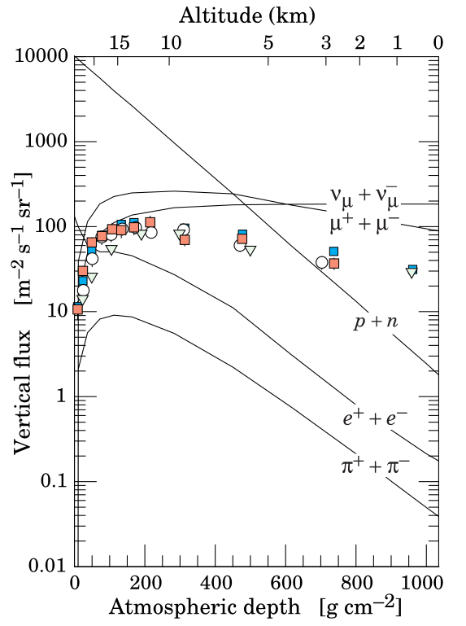
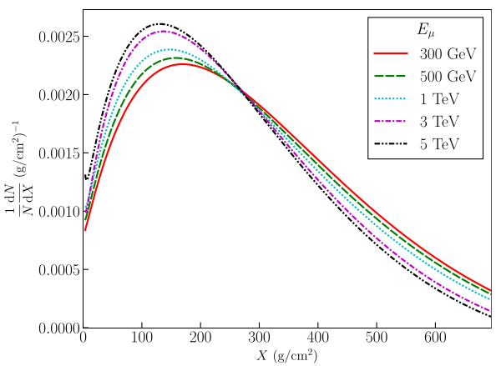
Атмосферные мюоны
Малое время жизни делает мюоны чувстительными к изменению высоты слоя генерации
Зависимость темпа генерации мюонов от глубины атмосферы и энергии
Наибольшее число мюонов генерируется на уровне 100 г/см² (15-17 км)
Review of particle physics / M. Tanabashi, K. Hagiwara, K. Hikasa [и др.] // Physical Review D. — 2018. — Vol. 98. — pp. 030001.
Вероятность мюона преодолеть слой атмосферы h₂-h₀ и не распасться
Gaisser, T. K. Profiles of energetic muons in the atmosphere / T. K. Gaisser, S. Verpoest // Astroparticle Physics. — 2021. — Vol. 133. — pp. 102630.
Dorman, L. Cosmic rays in the Earths's atmosphere and underground. Vol. 303. 2004. ISBN: 978-94-015-6987-3.
Точками отмечены экспериментальные наблюдения потока отрицательных мюонов с энергиями от 1 ГэВ

Slide 3
Вариации потока мюонов
Космические вариации*
(Квази-)периодические:
Сезонное изменение гелиосферного магнитного поля
Вращение Земли
Спорадические:
Выбросы вещества с Солнца
Источники за пределами Солнечной системы
Атмосферные вариации
(Квази-)периодические:
Ход атмосферы (сезонный, суточный)
Спорадические (метеорологические):
Изменение профиля атмосферы на пути следования мюонов
Изменение высоты слоя генерации из-за атмосферных явлений
Интересующие нас явления имеют характерные времена порядка минут и часов.
Предмет исследования
*Вариации обусловлены модуляцией потока первчиного космического излучения
Основной метод исследования:
изучение влияния метеорологических явлений и параметров атмосферы на регистрируемый поток мюонов
Характерные периоды вариаций
год
мес
сут
час
мин

Slide 4
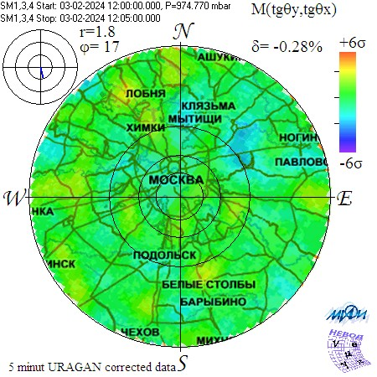
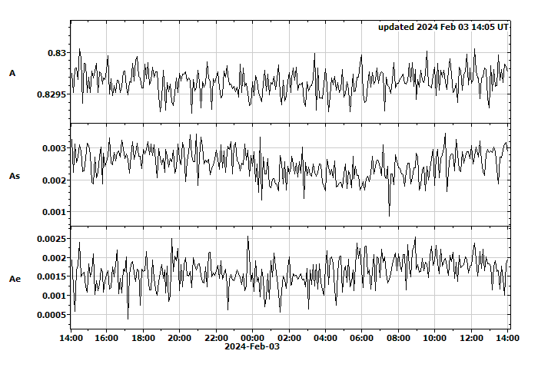
Методы исследования атмосферы с помощью мюонов
Мюонография
Рассматривается поток с каждого направления
Детектор должен уметь разделять мюоны по зенитным и азимутальным углам
Анализ интегральных рядов
Рассматривается весь поток мюонов
Подойдет любой детектор мюонов

Slide 5
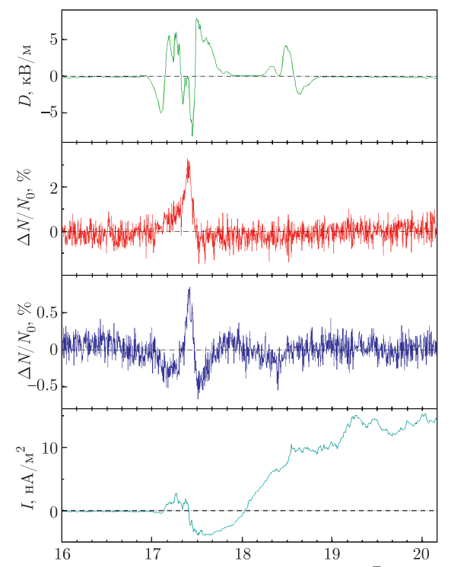
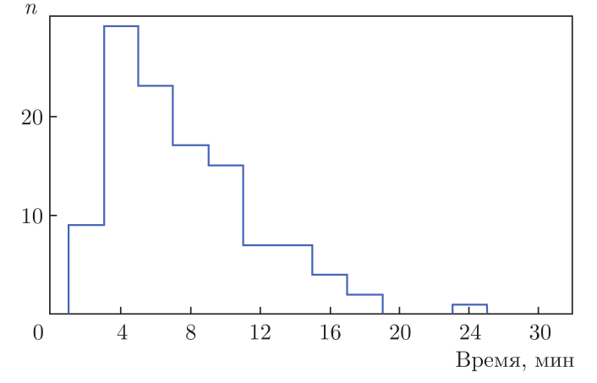
Влияние электрического поля на поток мюонов
Суммарное распределение 114 мюонных возмущений по длительностям их эффективных периодов.
Ср. период возмущений: 7.6 мин
Ср. амплитуда возмущений: 0.35%
Лидванский, А. С. Вариации потока мюонов космических лучей во время гроз / А. С. Лидванский, М. Н. Хаердинов, Н. С. Хаердинов // ЖЭТФ. — 2022. — Т. 161, No. 4. — с. 497-514.
Гроза: 24.09.2007
15-сек данные
Гроза: 18.06.2008
15-сек данные
Karapetyan, G. G. Variations of muon flux in the atmosphere during thunderstorms / G. G. Karapetyan // Physical Review D. — 2014. — Vol. 89. — pp. 093005.
Гроза: 11.10.2003
Секундные данные
Легенда линий
Напряженность приземного эл. поля
Интенсивность ɣ, e⁺, e⁻ (10-30 МэВ)
Интенсивность потока мюонов (>100 МэВ)
Электрический ток дождя
Потоки µ⁺, µ⁻ и суммарный в зависимости от напряженности электрического поля в грозовом облаке (E↑ и E↓); E_{µ}=250 МэВ, h=3 км

Slide 6
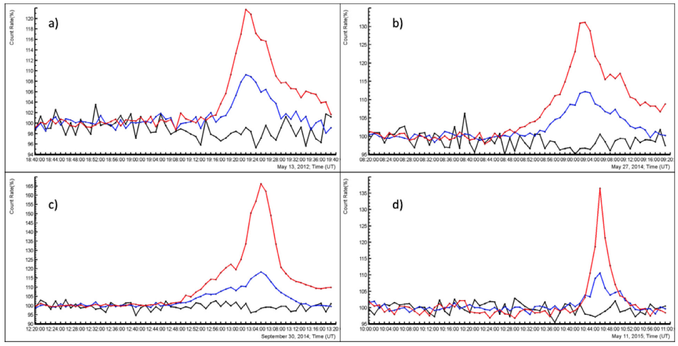
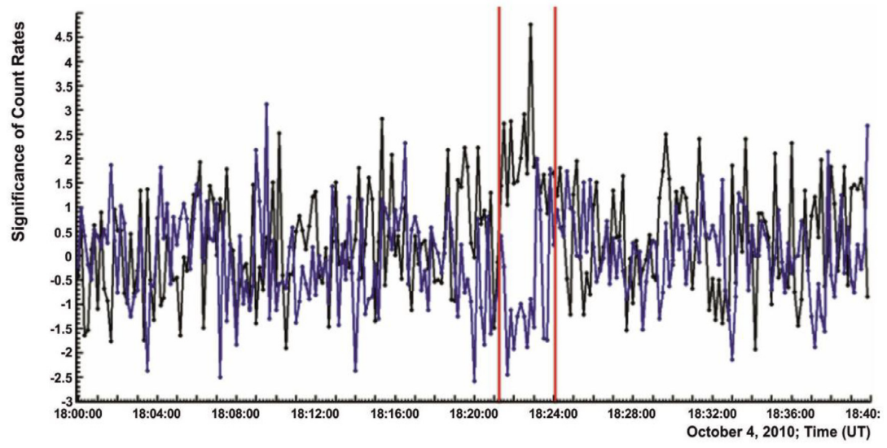
Наблюдение гроз в Арагаце (stopping muon effect)
Наклонные частицы (20°-60°)
Частицы с вертикального направления
Возрастание потока вертикальных частиц с одновременным падением потока наклонных (преимущественно мюонов)
Возрастание потока низкоэнергетичских частиц с одновременным падением потока мюонов
Частицы (>1 МэВ)
Частицы (>7 МэВ)
В работе приводится расчет средней напряженности электрического поля в грозовых облаках, вычисленный на основе падений темпа счета мюонов: 250 КВ/м
Мюоны (>250 МэВ)
Stopping muon effect and estimation of intracloud electric field / A. Chilingarian, G. Hovsepyan, G. Karapetyan, M. Zazyan // Astroparticle Physics. — 2021. — Vol. 124. — pp. 102505.

Slide 7
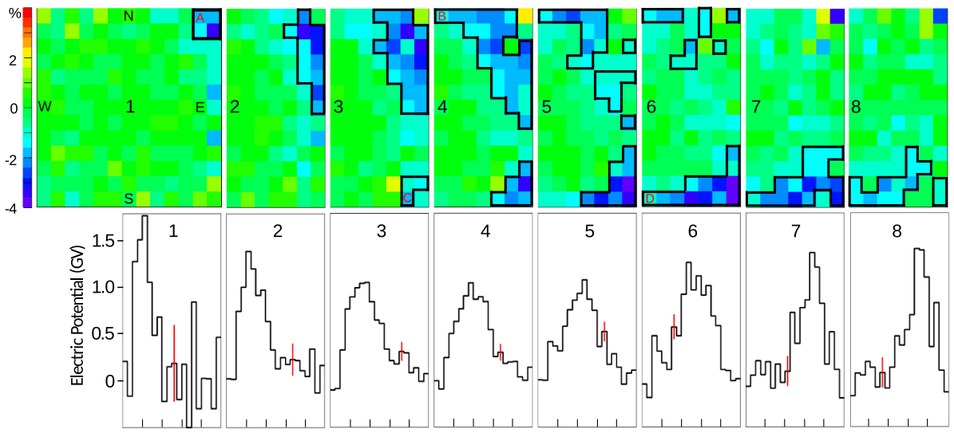
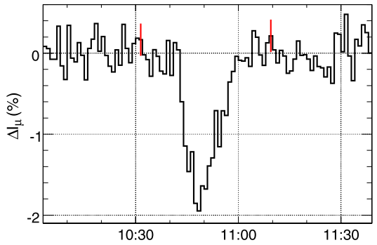
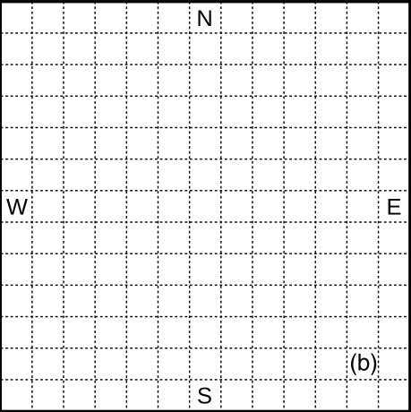
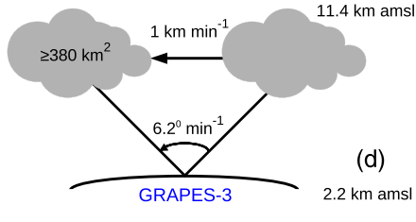
Наблюдение грозы на GRAPES-3
Вариация интегрального потока мюонов
Верхние картинки: наблюдение потока мюонов с различных направлений, начиная с 01.12.2014 10:42 (шаг 2 мин)
Нижние: соответствующие верхним электрические потенциалы, необходимые для воспроизведения наблюдаемой вариации мюонов, с 10:41 до 11:00.
13 × 13 = 169 направлений
(полный угол 2.3 ср)
Measurement of the electrical properties of a thundercloud through muon imagingby the GRAPES-3 experiment / B. Hariharan, A. Chandra, S. R. Dugad [и др.] // Physical Review Letters. — 2019. — Vol. 122. — pp. 105101.
Интегральный поток мюонов 42 КГц

Slide 8
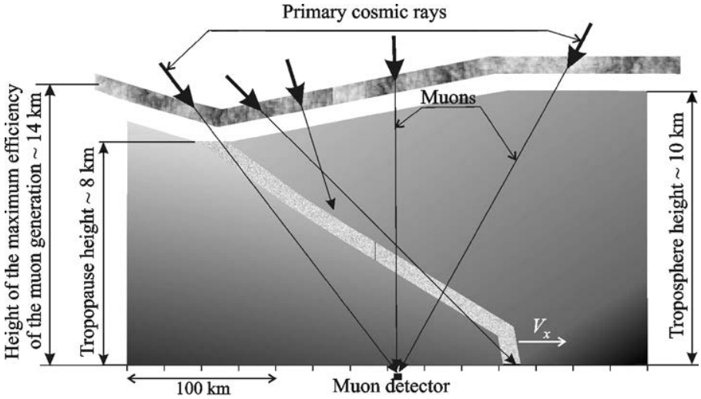
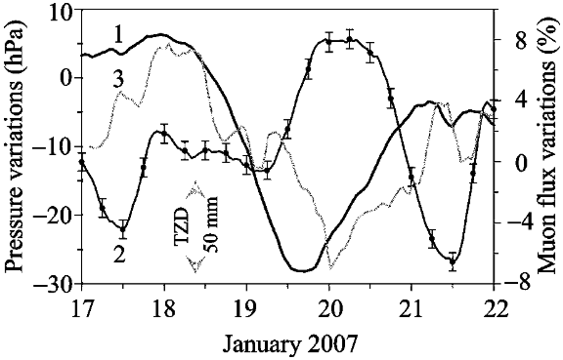
Наблюдение за прохождением холодного фронта
Рост потока мюонов
Падение давления и влажности
Наступление Х.Ф.
1 - атмосферное давление
2 - поток мюонов
3 - зенитная тропосферная задержка радиосигналов (ZTD)
Модель движения холодного фронта
Падение ZTD говорит о выходе влаги из атмоферы (осадки, переход в твердое состояние)
Sopin, A. A. Parameter estimation of the cyclone Kyrill cold front from synchronous measurements of the atmospheric pressure and muon flux / A. A. Sopin, Yu. M. Yampolski // Radio Physics and Radio Astronomy. — 2011. — Vol. 2, No 3. — pp. 247-253

Slide 9
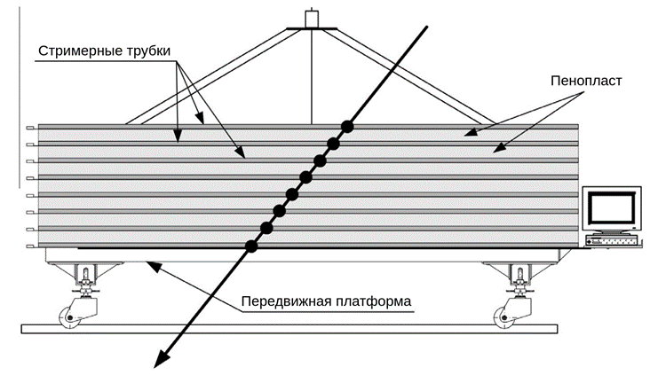
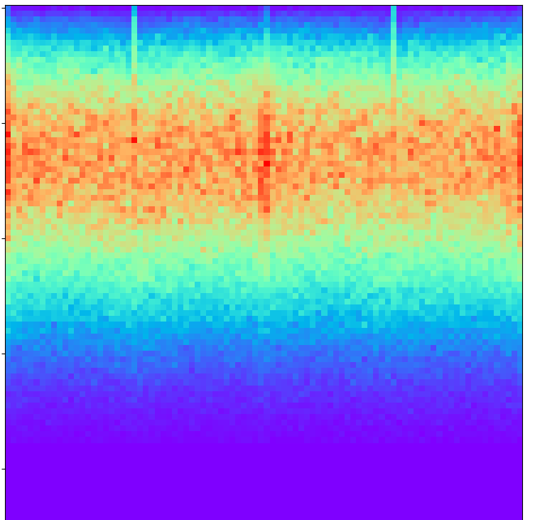
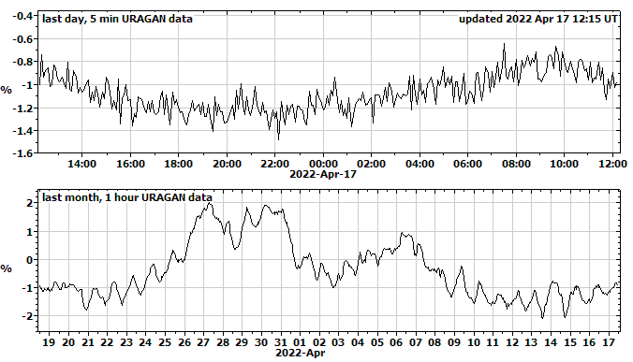
Регистрация потока мюонов
Сутки
θ: 0°-90°
Месяц
φ: 0°-360°
Схематическое изображение регистрации частицы
Слева: распределение частиц в матрице зенитно-азимутальных углов Справа: ряды интегральной интенсивности (по всем ячейкам)
Около 4500 мюонов в секунду
Три независимых модуля
Средняя энергия мюонов: 3-4 ГэВ
Матрица угловых ячеек
Сложение всех ячеек дает интегральную интенсивность
The URAGAN wide-aperture large-area muon hodoscope / N. S. Barbashina, R. P. Kokoulin, K. G. Kompaniets [et al.] // Instruments and Experimental Techniques. — 2008. — Vol. 51, No. 2.
Real-time data of the URAGAN muon hodoscope / V. V. Shutenko, I. I. Astapov, N. S. Barbashina [et al.] // Bulletin of the Russian Academy of Sciences: Physics. — 2015. — Vol. 79, No. 5.

Slide 10
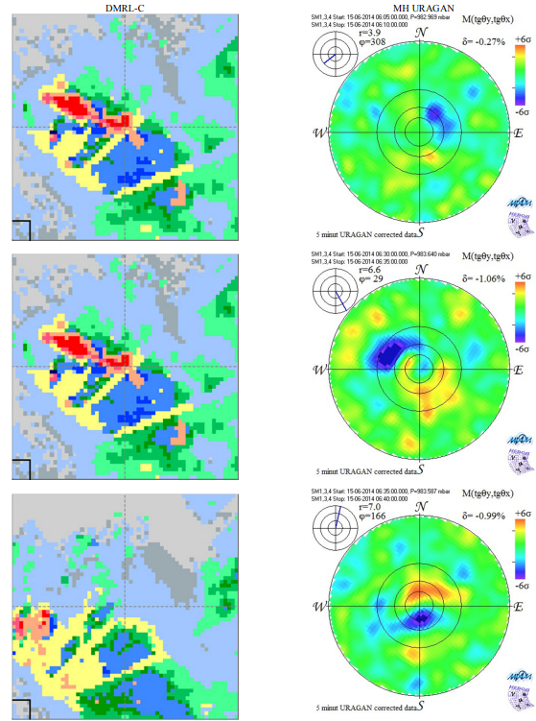
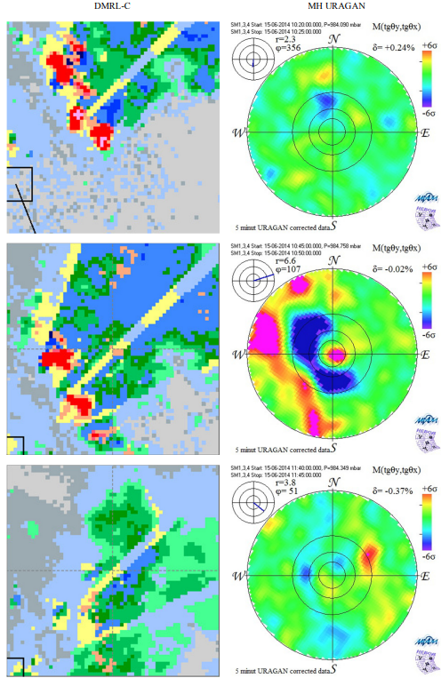
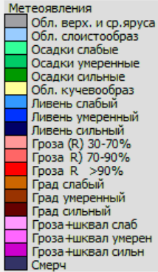
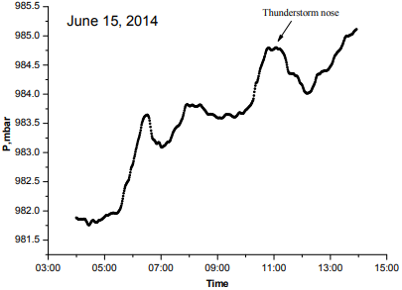
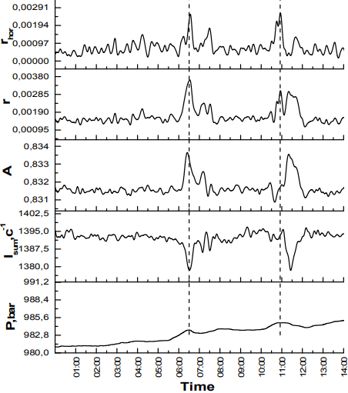
Наблюдение гроз 15.06.2014 на УРАГАНе
ДМРЛ-С
Мюонография
ДМРЛ-С
Мюонография
06:05
10:20
Легенда
ДМРЛ-С
Давление, мбар
06:30
10:45
06:35
11:40
Studies of thunderstorm events based on the data of muon hodoscope URAGAN and meteorological radar DMRL-C / A.V. Kozyrev, N.S. Barbashina, T.A. Belyakova [и др.] // Physics Procedia. — 2015. — Vol. 74. — pp. 486-492.
Окр.: 30° 45° 60° 75°

Slide 11
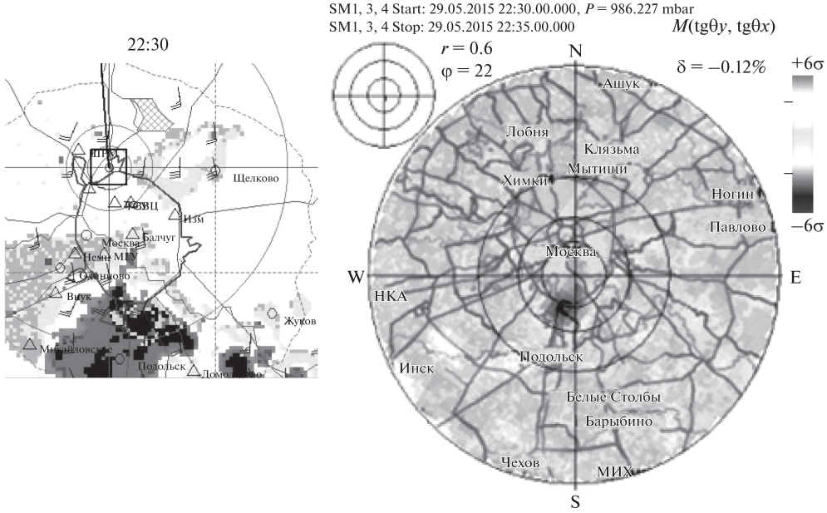
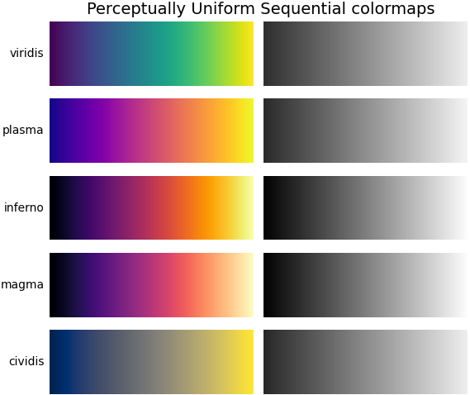
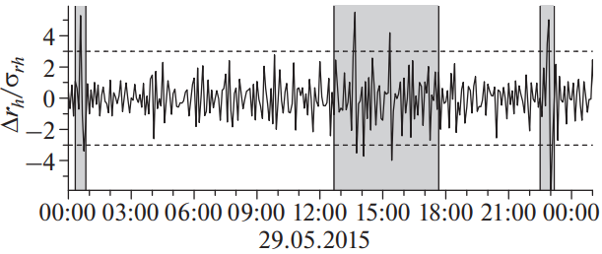
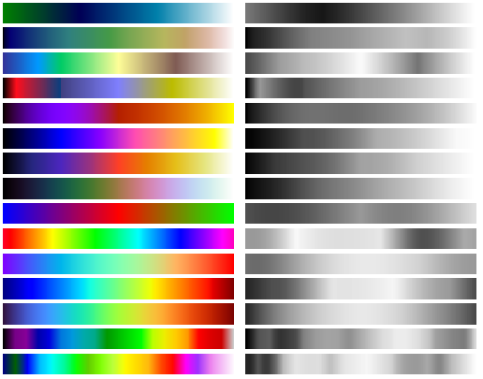
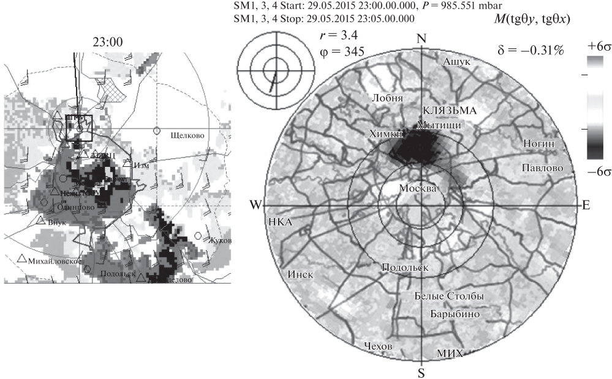
Наблюдение грозы (29.05.2015)
ДМРЛ-С
Мюонография
Наблюдение за относительной анизотропией (характеризует угловое распределение потока мюонов)
Не всякая цветовая шкала нормально ляжет в грейскейл!
Muon flux variations detected by the URAGAN muon hodoscope during thunderstorms / N. S. Barbashina, I. I. Astapov, T. A. Belyakova [и др.] // Bulletin of the Russian Academy of Sciences: Physics. — 2017. — Vol. 81, No. 2. — pp. 230-233.
«Сопоставление параметров потока мюонов и скорости перемещения воздушных масс показывает, что при высокой скорости анизотропия возникает чаще, чем при низкой»

Slide 12
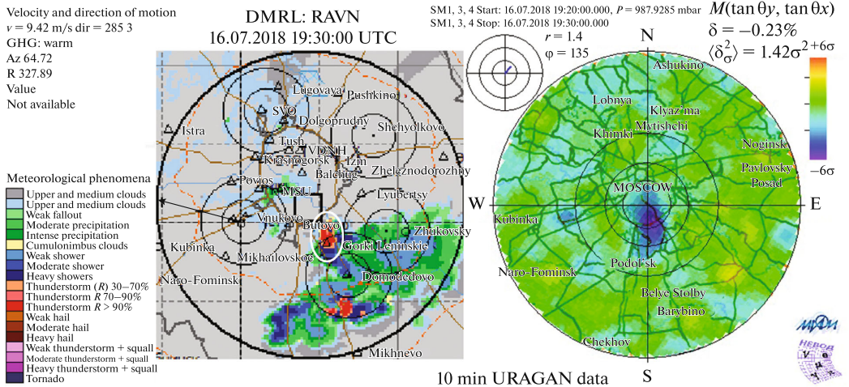
Наблюдение грозы (16.07.2018)
Effects observed in the muon flux during thunderstorms, according to data from the URAGAN muon hodoscope / A. P. Kachur, I. I. Astapov, N. S. Barbashina [и др.] // Bulletin of the Russian Academy of Sciences: Physics. — 2021. — Vol. 85. — pp. 1314-1316.

Slide 13
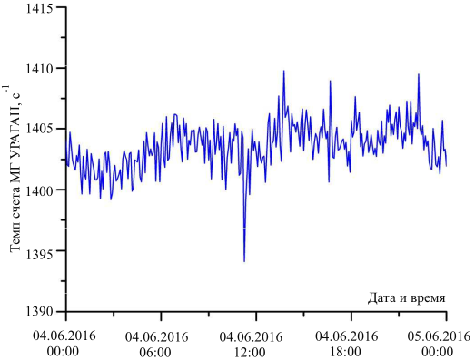
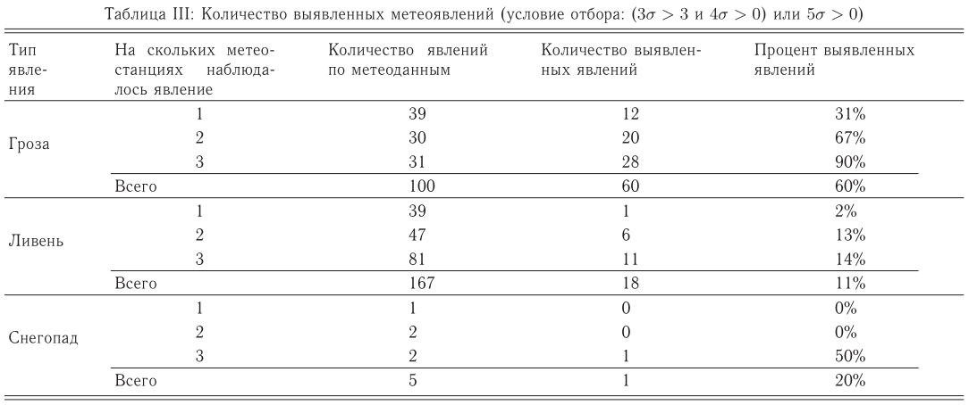
Наблюдение метеоявлений по отклонению
Условия отбора «необходимое количество выбросов выше определённого уровня за выбранную дату»
Темп счета УРАГАНа
Анализируются все доступные интегральные ряды: темп счета, анизотропия, относительная анизотропия
Выброс
Отбираем лишь значимые сигналы
60% гроз
Мощность коэффициентов вейвлет-разложения CMorlet
11% ливней
20% снегопадов
Всплеск в диапазонах периодов 60-120 мин
«Изучение … [грозовых событий] позволило установить, что отклик МГ УРАГАН на них имеет место как в случае прохождения грозы непосредственно над детектором, так и в случае, когда гроза непосредственно над детектором не наблюдалась»
Отклик мюонного годоскопа УРАГАН на грозовые события в Московском регионе / А. П. Качур, А. Н. Дмитриева, А. А. Ковыляева, В. В. Шутенко [и др.] // Ученые записки физического факультета Московского Университета. — 2018. — No. 4. — с. 1840404

Slide 14
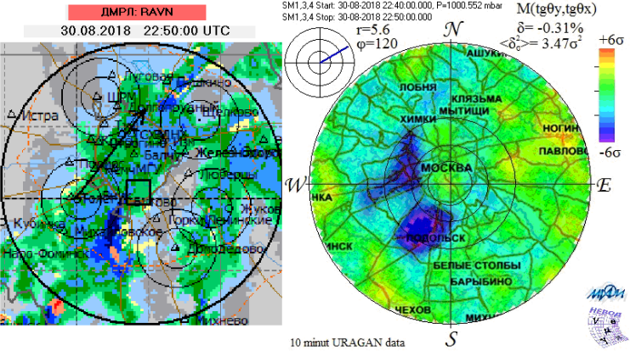
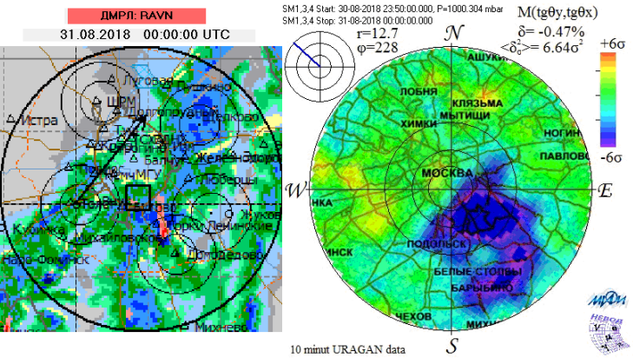
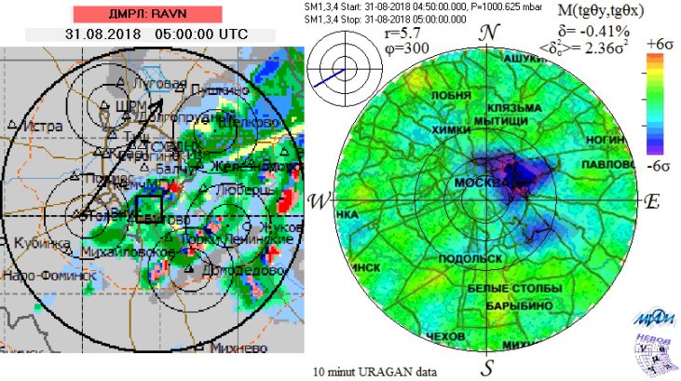
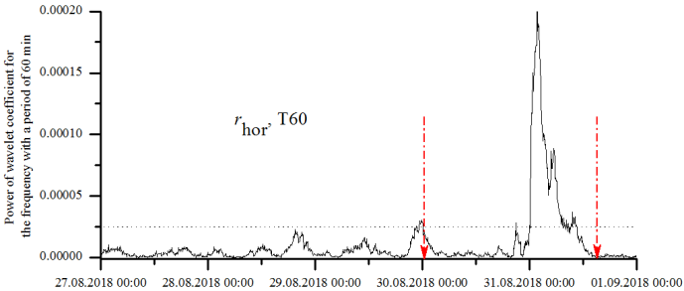
Мюонография + вейвлеты
2018 Авг
Легенда
ДМРЛ-С
30 / 22:50
Мощность коэф. вейвлет-разложения темпа счета мюонов
31 / 00:00
Мощность коэф. вейвлет-разложения модуля отн. анизотропии
31 / 05:00
Analysis of thunderstorms based on the data obtained by MH URAGAN and DMRL-C / A. P. Kachur, Yu. B. Pavlyukov, A. A. Petrukhin [и др.] // Journal of Physics: Conference Series. — 2019. — Vol. 1390. — pp. 012060.

Slide 15
Влияние атмосферных процессов на анизотропию потока мюонов
Спасибо за внимание
Литобзор
Тимаков С.С.

